Slide 1
NB网关设备迁移指导手册
附件4：
天翼物联科技有限公司
2025年10月

Slide 2
NB网关迁移背景情况说明
2017 年中国电信与华为技术有限公司签订合作协议，以合作方式建设物联网平台（即华为CMP平台和NB网关）。2024年8月，华为公司正式提出合作协议到期不再续约。
2024年3月起要求所有新增客户原则上不再接入华为NB网关。截至8月20日，华为 NB 网关尚有客户数1948个，用户数1.08亿。
物联网公司自研 AEP 平台经过持续迭代升级已全面具备承接NB网关的能力，2022年初开始，集团公司着手引导新增用户使用自研平台，截至2025年8月，AEP 集约平台承载终端用户 1.81 亿。本次AEP将新增加两个节点（华南、华东），用于承接NB网关存量设备。
AEP新增节点
NB网关
华南节点 （广东）
NB网关
存量设备
（1.08亿）
迁移至新增节点
华东节点 （浙江）

Slide 3
总体技术方案
客户业务系统
④
接收来自新平台的数据推送
终端侧（南向）：原接入NB网关的终端，注册至新平台，且卡定向至新平台
1、新平台对标NB网关，兼容NB网关，支持profile对接方式
2、终端迁移：现有终端地址无需改动，通过电信CRM业务受理可实现NB网关设备数据链路迁移新平台
②
变更API请求地址
推送
API
推送
API
应用侧（北向）：原对接NB网关的应用，改造对接至AEP新平台
①
设备信息导入注册新平台
NB网关API
NB网关
AEP平台API
AEP
1、在新平台上完成应用创建、添加订阅推送配置，客户业务应用能够接收到新平台的推送消息。
2、客户业务应用修改对接到新平台，能够在新平台完成API调用（如指令下发）
方式一：应用使用AEP自有SDK按原生接口对接改造，并梳理迁移设备与卡号信息，满足分批迁移
方式二：应用使用NB网关SDK，调用兼容NB网关接口完成AEP对接改造。应用仅需修改北向调用域名，可按应用整体迁移。
Profile/编解码插件
LwM2M
Profile/编解码插件
LwM2M
NB网关存量设备
③终端地址不变，网络侧迁移

Slide 4
方案一：使用AEP原生接口
适用客户：
已经对接过AEP平台接口的客户（双跨平台客户）优先推荐此方式。
优势：
可使用北向流量调度能力，应用只需一点对接一个集群，网关实现流量分发。客户应用只需一点对接AEP某一集群北向接口，可跨AEP集群进行API调用分发，满足客户设备多集群统一管理要求。
客户侧改造方案：
进行AEP北向SDK改造，加入clusterId 集群标识传参，新增产品归属集群查询接口。客户替换旧SDK，按照产品查询集群归属，按需设置clusterId标识参数，一次性改造满足跨集群调度要求。
局限性：
应用侧需对AEP原生SDK做升级，调用产品设备级API前需要先调用接口查询集群归属。
客户SAAS应用
AEP 北向旧SDK
新版SDK
推送
API
客户应用只需一点对接AEP某一节点，可跨集群进行API调用分发
消息推送仍由设备所在节点推送至应用
NB网关平台
AEP集约
北向流量分发
消息推送
北向流量调度网关
AEP浙江节点
AEP广东节点
消息推送
API网关
消息推送
北向流量调度网关
消息推送
北向流量调度网关
跨集群应用信息同步
南向设备接入
平台接入底座
平台接入底座
平台接入底座
NB网关存量设备
AEP存量
设备
未来新增设备
未来新增设备

Slide 5
方案二：使用兼容NB网关接口
客户应用系统改造
客户最小化改造，调用AEP兼容NB网关接口
适用客户：
客户设备归属单一集群，且未来增量有限。
优势：
应用延用NB网关的SDK对接AEP分节点。只需修改北向调用域名，无需接口改造。
客户侧改造方案：
修改北向调用域名
局限性：
如客户应用涉及设备跨集群管理，应用需维护设备归属集群信息，并调用不同集群接口地址。
NB设备按照应用迁移
AEP承载节点
AEP接口与功能适配
NB网关
客户按应用梳理完整的设备及卡号信息
迁移应用
迁移应用
VPN1
VPN2
NB-IoT设备
（签约CC值1）
NB-IoT设备
（签约CC值2）
客户按照应用整体迁移，调用AEP适配接口，只修改迁移应用调用的北向域名地址

Slide 6
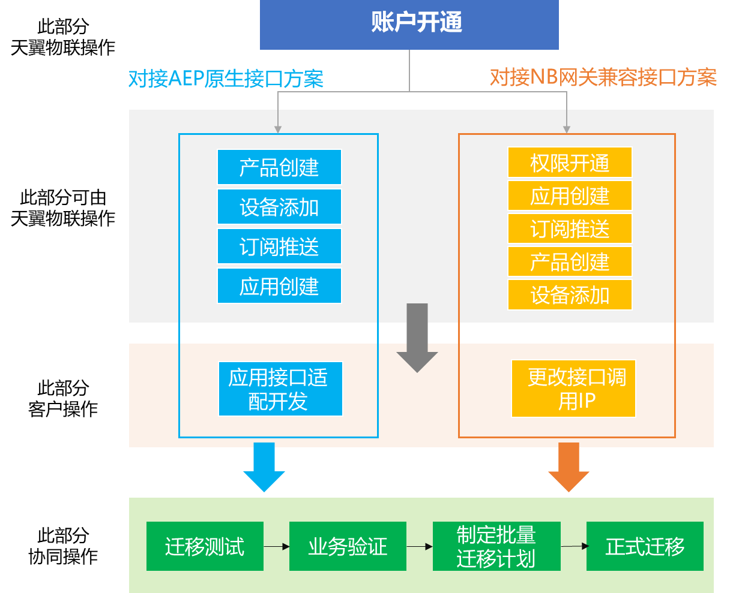
迁移流程图

Slide 7
待迁移设备卡信息梳理-电信提供，客户核对
工作目标：完成待迁移设备号卡信息梳理
序号 | 工作项 | 责任方 | 备注
1 | 设备IMEI或设备ID梳理 | 天翼物联 | 从NB网关平台导出需迁移设备信息表
2 | 卡号信息查询 | 天翼物联 | 通过大数据平台对客户提供的IMEI查询对应开卡信息
表1：迁移设备信息表
设备信息 |  |  |  | 号卡信息
IMEI（必填） | NB网关设备ID（选填） | 设备名称/表号 | NB网关设备lastonlineTime | MDN | ICCID | IMSI

Slide 8
分平台账号注册，应用、产品、设备创建
序号 | 工作项 | 责任方 | 备注
1 | 客户NB网关数据导出 | 天翼物联 | 账号、应用、profile文件、编解码插件、设备清单、订阅信息
2 | 复用CTWing账号，开通分平台权限 | 天翼物联 | 确定迁移客户后，运营后台打开
3 | 创建北向应用，绑定授权关系 | 天翼物联 | 需要客户提供账号密码。天翼物联按照原NB网关平台应用、三元组、设备对应关系创建产品和添加设备
4 | 创建产品、上传profile文件、编解码插件，添加订阅推送信息 | 天翼物联
 | 添加设备 | 天翼物联
5 | 试迁移设备提供（IMEI） | 客户
 | AEP平台出口IP提供（按需） | 天翼物联
 | 客户侧白名单配置（按需） | 客户

Slide 9
北向应用系统改造-客户
方式①：使用AEP原生接口
序号 | 工作项 | 工具
1 | 客户北向应用服务器修改 API 对接地址
2 | 接口适配调测 | 平台帮助文档
3 | 推送数据格式解析 | 平台帮助文档
4 | 北向应用系统识别设备所属平台改造 | 按需
方式②：使用兼容NB网关接口
序号 | 工作项 | 备注
1 | 客户北向应用服务器修改 API 对接地址 | /
2 | 北向应用系统识别设备所属平台改造 | 按需

Slide 10
设备迁移与回退测试验证
工作目标：完成设备迁移与回退测试验证，完成设备到平台南向数据连通性验证，实现南北向全流程贯通，具备批量迁移条件
序号 | 工作项 | 操作方 | 备注
1 | 卡CC值变更受理 | 天翼物联
2 | 业务受理稽核 | 天翼物联
3 | 卡踢下线 | 天翼物联 | 按需执行
4 | 业务验证 | 客户
表1：迁移结果验证表单
客户测试项 |  |  | 测试标准 | 测试结果
客户验证 | 开放API接口 |  | 在线调试或应用开发调用任意接口成功
 | Portal 访问 |  | 正常访问登录控制台
 | 端到端 测试 | 设备注册 | 设备正常添加，状态为已激活，在线
 |  | 数据上报 | 数据查询查看有数据展示
 |  | 命令下发 | 平台下发或接口调用下发指令成功，指令日志可见指令状态为已送达或已完成
 |  | 北向推送 | 消息跟踪可见推送成功或应用侧接收到推送数据
客户测试结论

Slide 11
选取批量迁移设备清单
工作目标：制定批量迁移计划，从天翼物联导出提供的设备清单里，选取本批次迁移的设备清单
表2：迁移设备信息表
设备信息 |  |  |  | 号卡信息
IMEI（必填） | NB网关设备ID（选填） | 设备名称 | NB网关设备lastonlineTime | MDN | ICCID | IMSI | 本批次是否迁移 （客户选择）
本批次迁移设备总数 |  |  |  | A
本批次迁移前设备在线总数 |  |  |  | B
本批次迁移前设备在线率 |  |  |  | B/A*100%
备注：
迁移前1天，天翼物联查询更新该批次设备在NB网关的“最后上线时间” ，以“最后上线时间”在一个月内的数量该批次迁移设备总数的比例为迁移前在线率。迁移后，查询统计该批次设备在AEP的设备状态，以设备“激活”作为迁移成功的标准，统计激活设备的数量占该批次迁移设备总数的比例作为迁移后在线率。
迁移前1天，客户提供1个月内该批次设备与NB网关有效通信的设备数占该批次迁移设备总数的比例为迁移前在线率，迁移后，客户提供该批次设备与AEP有效通信的设备数占该批次迁移设备总数的比例为迁移后在线率；如客户不提供，以AEP激活率为准。

Slide 12
批量迁移受理及验证
工作目标：完成设备迁移，验证迁移结果
序号 | 工作项 | 操作方 | 备注
1 | 客户设备号卡信息整理 | 天翼物联
2 | 卡CC值变更受理 | 天翼物联
3 | 业务受理稽核 | 天翼物联
4 | 卡踢下线 | 天翼物联 | 按需
5 | 验证迁移结果 | 客户 | 迁移第二天进行验证

Slide 13
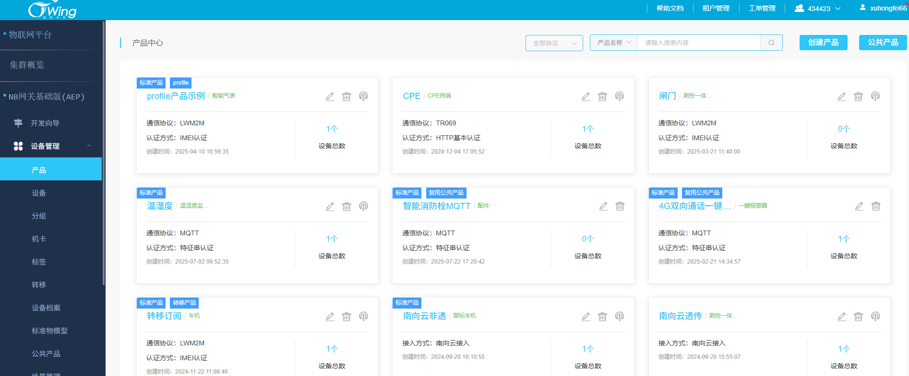
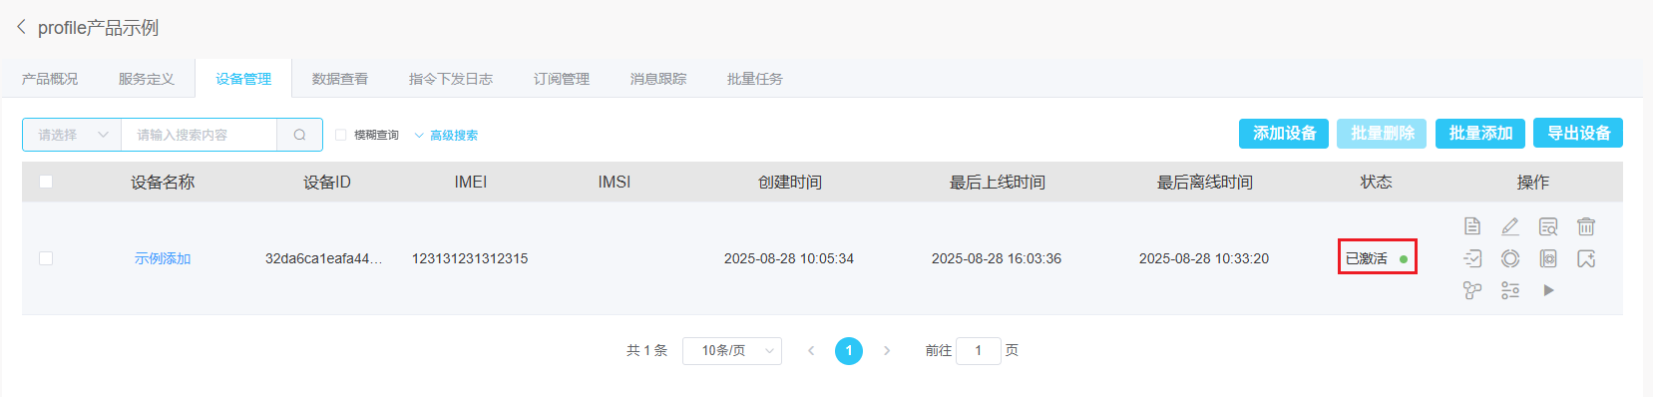
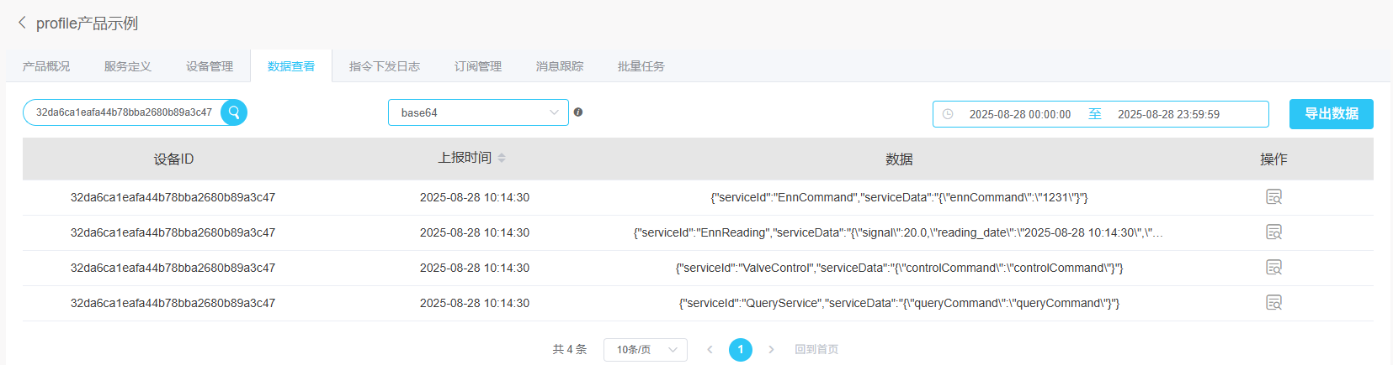
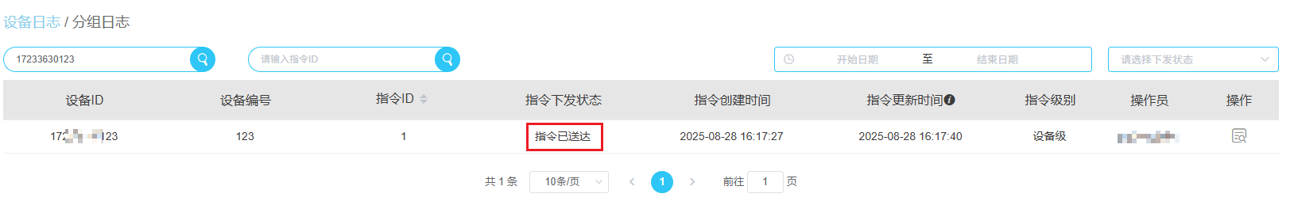
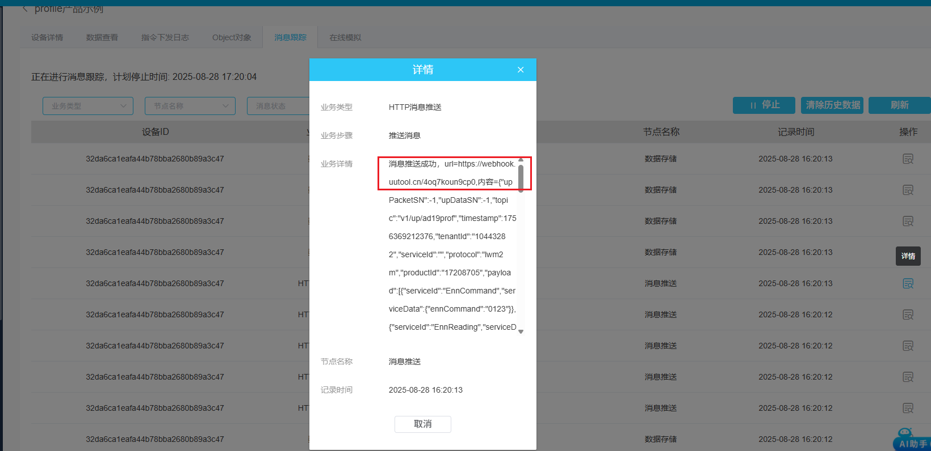
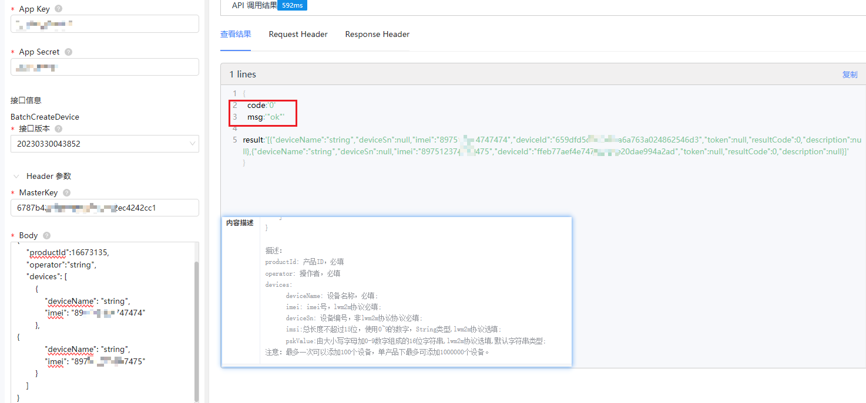
端到端验证清单及标准-客户
关键功能测试项 | 验收标准 | 示例图 | 测试结果
Portal访问 | 正常访问登录控制台
设备注册 | 设备正常添加，状态为已激活，在线
数据上报 | 数据查询查看有数据展示
命令下发 | 平台下发或接口调用下发指令成功，指令日志可见指令状态为已送达或已完成
北向推送 | 消息跟踪可见推送成功或客户应用侧接收到设备推送数据
开放API接口 | 在线调试或客户应用系统调用平台任意功能接口成功

Slide 14
故障定位
工作目标：针对迁移异常情况，进行故障定位和问题解决
序号 | 工作项 | 操作方
1 | 平台侧问题处理排查 | 天翼物联-使能
2 | 网络侧问题处理排查 | 天翼物联-智连
3 | 设备/应用侧问题处理排查 | 天翼物联-客户

Slide 15
回退预案
回退原则：
迁移第二天，客户验证各项命令下发、数据上报不正常，且故障无法及时恢复，如影响客户生产，针对出现问题的设备可以进行立即回退；其他小问题技术团队及时解决
工作项 | 任务名称 | 具体内容 | 责任方
南向设备侧 | IT 回退方案 | 将客户问题号码下签约的参数进行撤单并重新签约原NB套餐下的公共APN参数配置（成员）参数。 | 天翼物联-使能中心
 | 网络回退方案 （备选） | 后台进行数据上报的回退指令操作 | 天翼物联-智连中心
北向应用侧（按需） | 应用系统回退 | 根据客户侧业务逻辑进行回退 | 客户

Slide 16
附件
附件1：客户迁移信息确认表
附件2：客户迁移信息确认表

Slide 17
谢谢！

Slide 18
附件:操作指南

Slide 19
① 自有方案（对接AEP原生接口）

Slide 20
南北向对接介绍
工作事项：客户终端、应用业务系统需在新平台完成南北向对接
目的：确认已与新平台可正常进行端到端业务流程
终端对接操作步骤（南向）：
应用对接操作步骤（北向）：
1、下载profile文件，由天翼物联上传对应编解码插件；
2、创建产品，上传profile文件；
3、添加1-2台终端至对应产品下，由天翼物联配置迁移；
4、测试终端数据上报；
1、创建应用；
2、消息路由，添加订阅推送；
3、应用开发， 更改API调用请求地址，可选择使用SDK或直接调用API；
4、测试API调用、消息推送、指令下发；

Slide 21
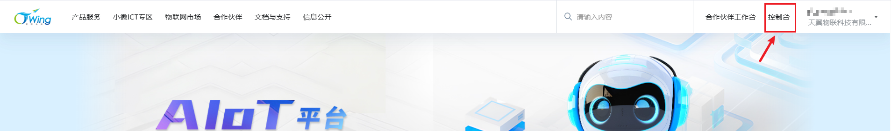
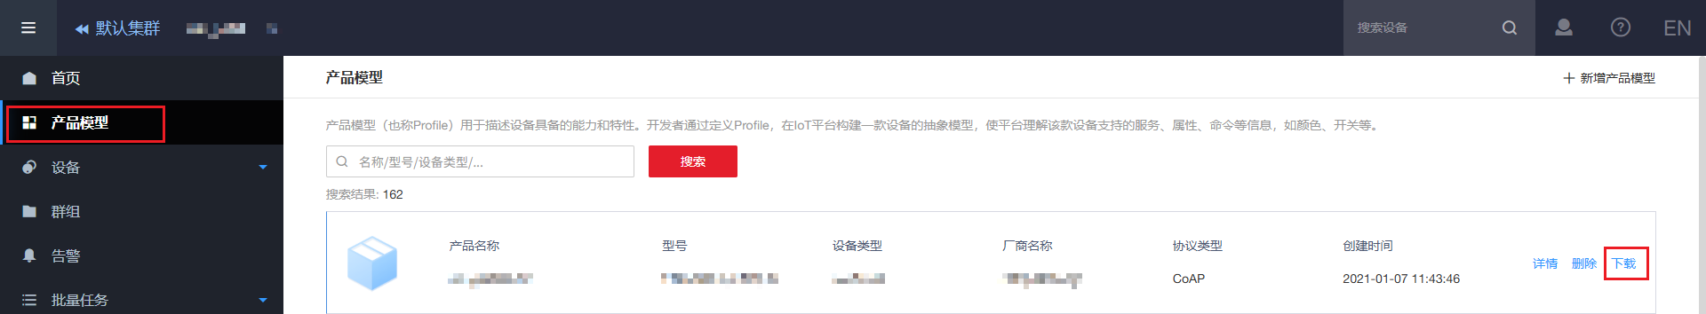
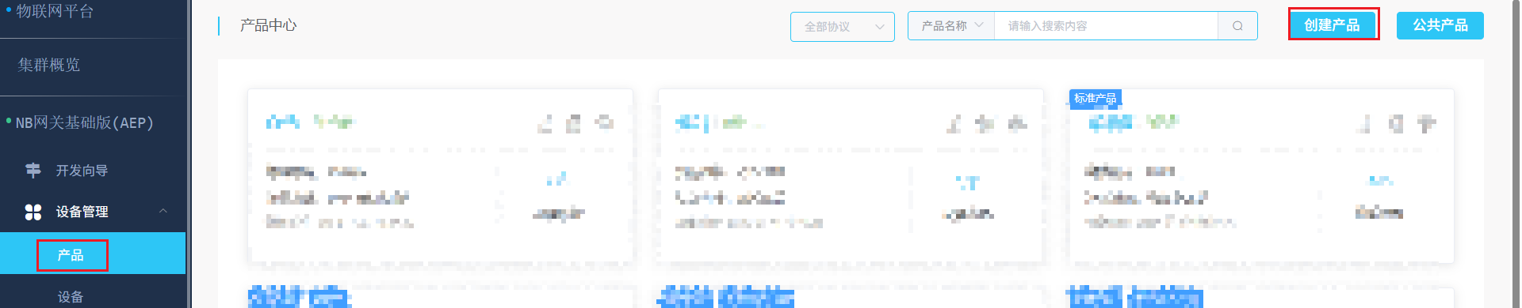
南向对接-产品创建（1/3）
工作事项：完成产品创建工作。
（1）登录平台后，点击右上角-控制台
（2）创建profile产品前，需要前往NB网关平台内，提前完成profile文件（产品模型）下载。下载后，将profile文件提供给运营人员，进行后台插件上传。
（3）进入控制台，点击左侧 “设备管理”，
选择“产品”，点击右上角“创建产品”

Slide 22
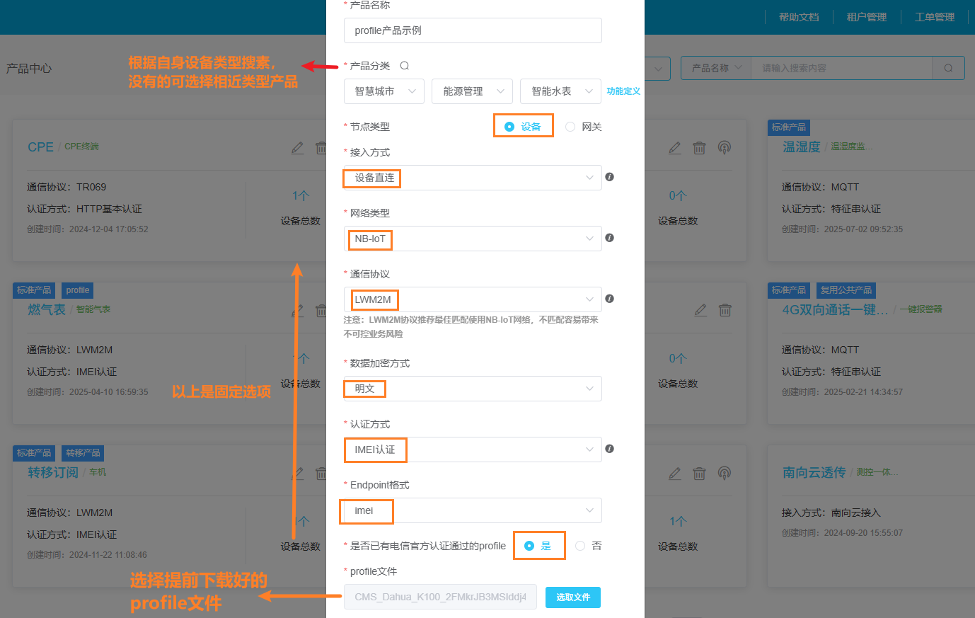
南向对接-产品创建（2/3）
（4）请按以下profile产品创建示例，进行产品创建工作。省电模式根据自身产品特性选择PSM还是DRX模式。

Slide 23
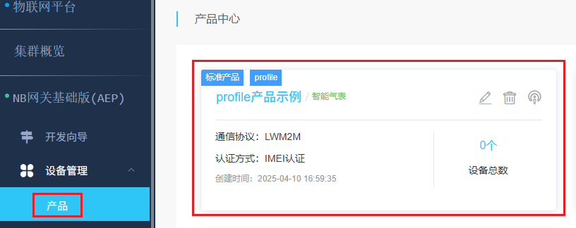
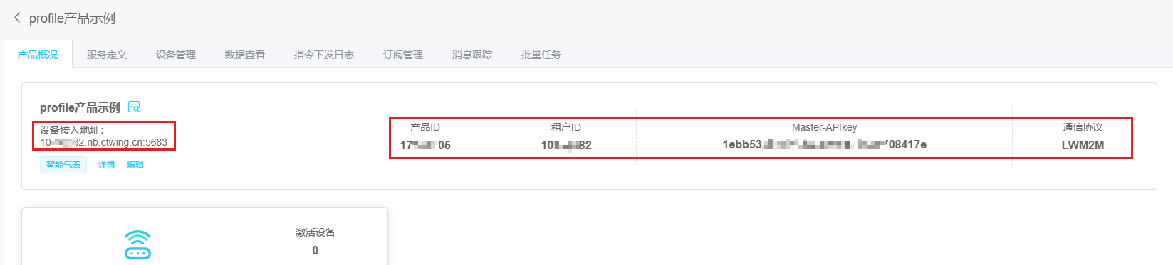
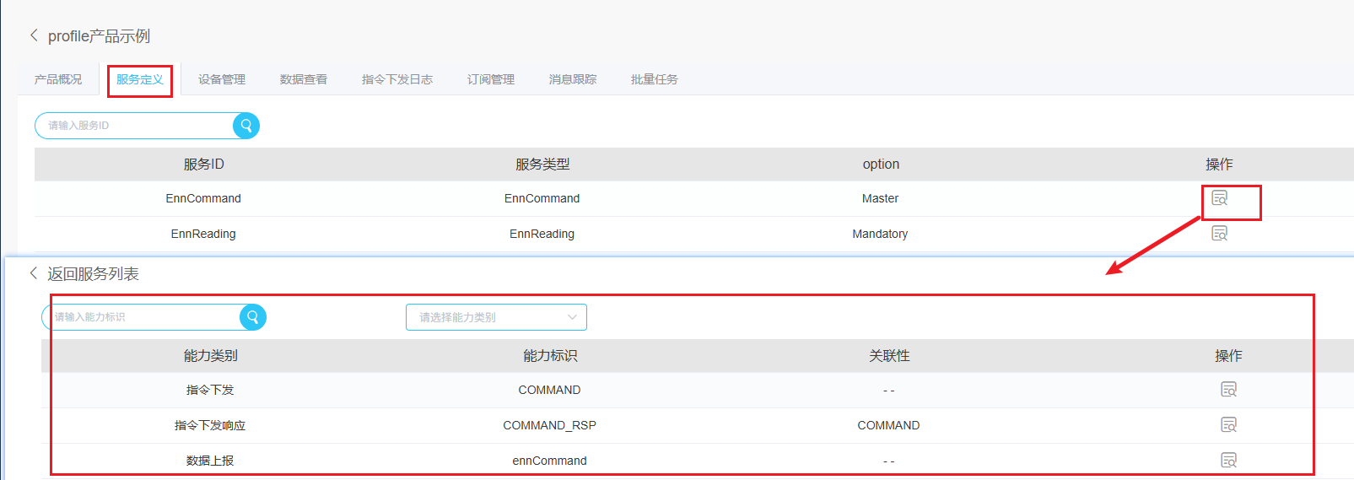
南向对接-产品创建（3/3）
（5）产品创建完成后，可见右图
（6）点击产品，进入“产品概况”，可见产品基础参数及设备接入地址（后续API接口开发需要使用此处参数）
（7）点击“服务定义”，可见profile产品模型的服务及属性信息（后续指令下发接口需要使用此处服务属性标识）

Slide 24
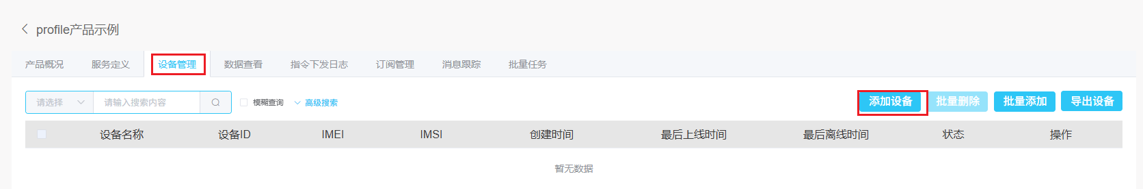
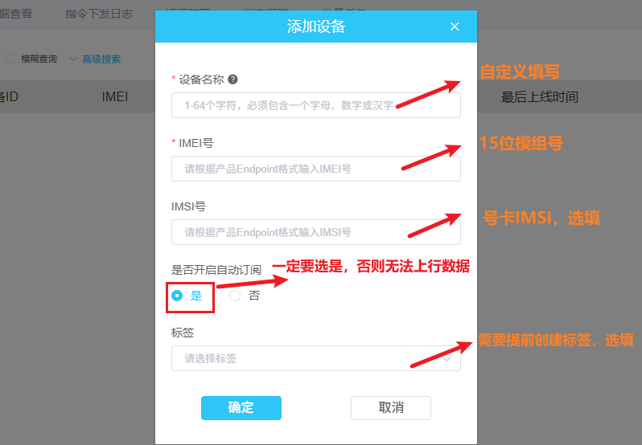
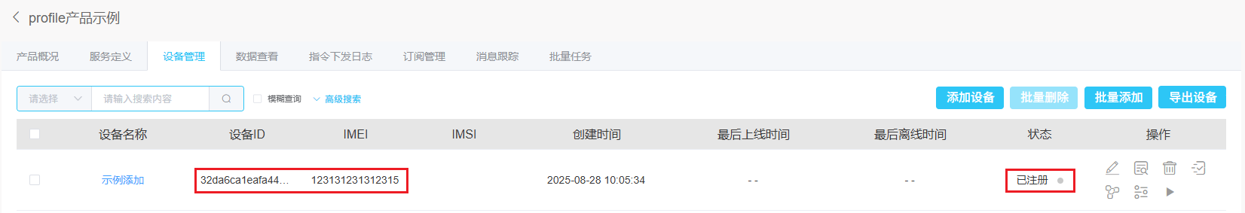
南向对接-设备添加
（1）点击“设备管理”，选择添加设备，即可进行设备添加
（2）请按右侧，设备添加示例进行设备添加操作
（3）添加完成后，可见右图，可见设备基础信息（后续API接口开发需要使用此处参数）

Slide 25
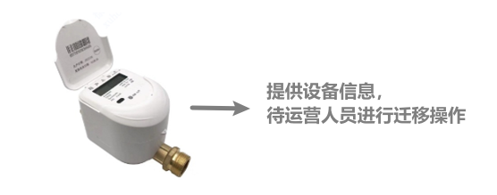
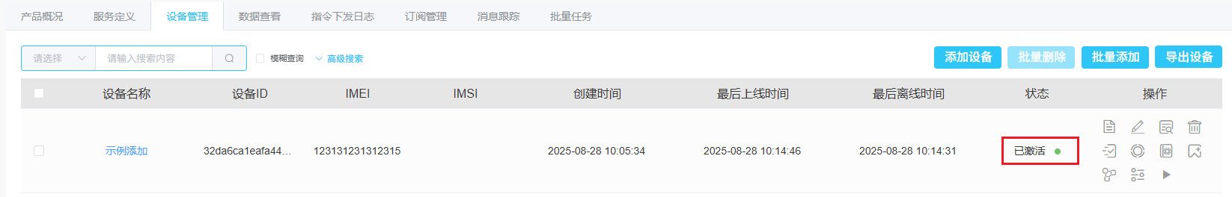
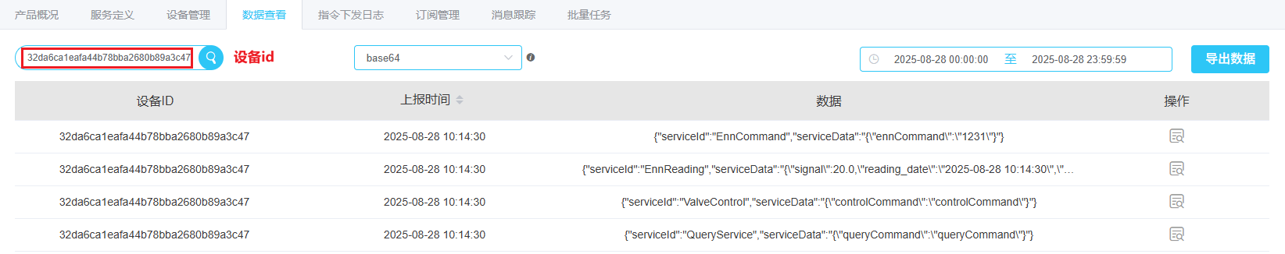
南向对接-设备上电上线上报
（1）设备添加完成后，客户需要将设备IMEI/ICCID/IMSI信息提供给运营人员进行无感迁移操作。
（2）待运营人员完成无感迁移操作后，待设备上行数据后，查看设备是否正常激活上线。
（3）再前往“数据查看”，输入设备id，查看设备，是否有上行数据信息。

Slide 26
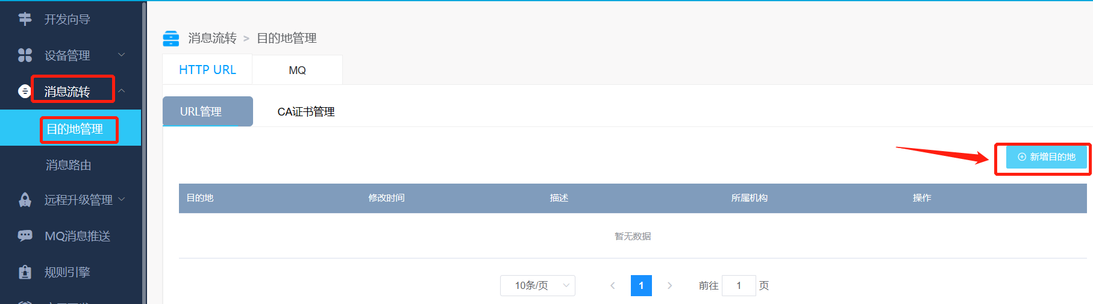
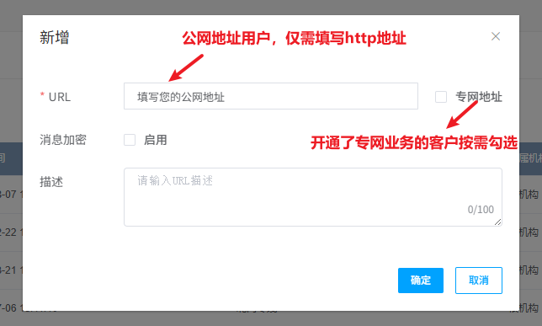
北向对接-消息流转-HTTP推送地址添加
（1）在“消息流转-目的地管理”点击新增目的地，填写您的HTTP公网地址。
使用专线的请继续操作以下步骤，未使用专线可忽略
（2）已开通专网推送的客户，需要勾选专网地址选项。（且需联系运营人员配置）
（3）支持消息加密推送，需要加密推送的用户请跳转查看详情https://www.ctwing.cn/dyts/802#see

Slide 27
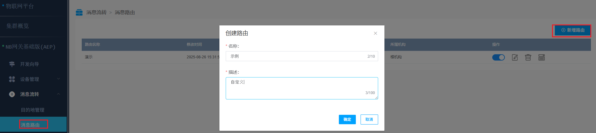
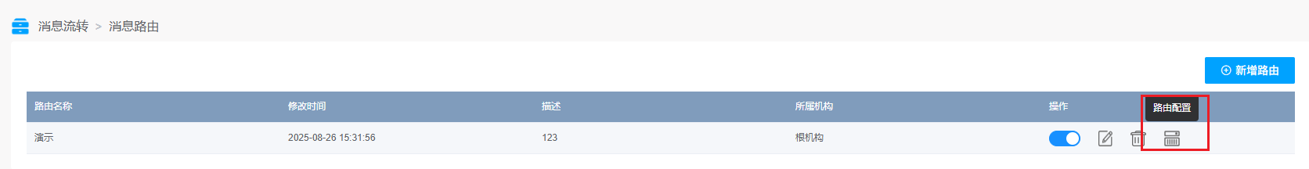
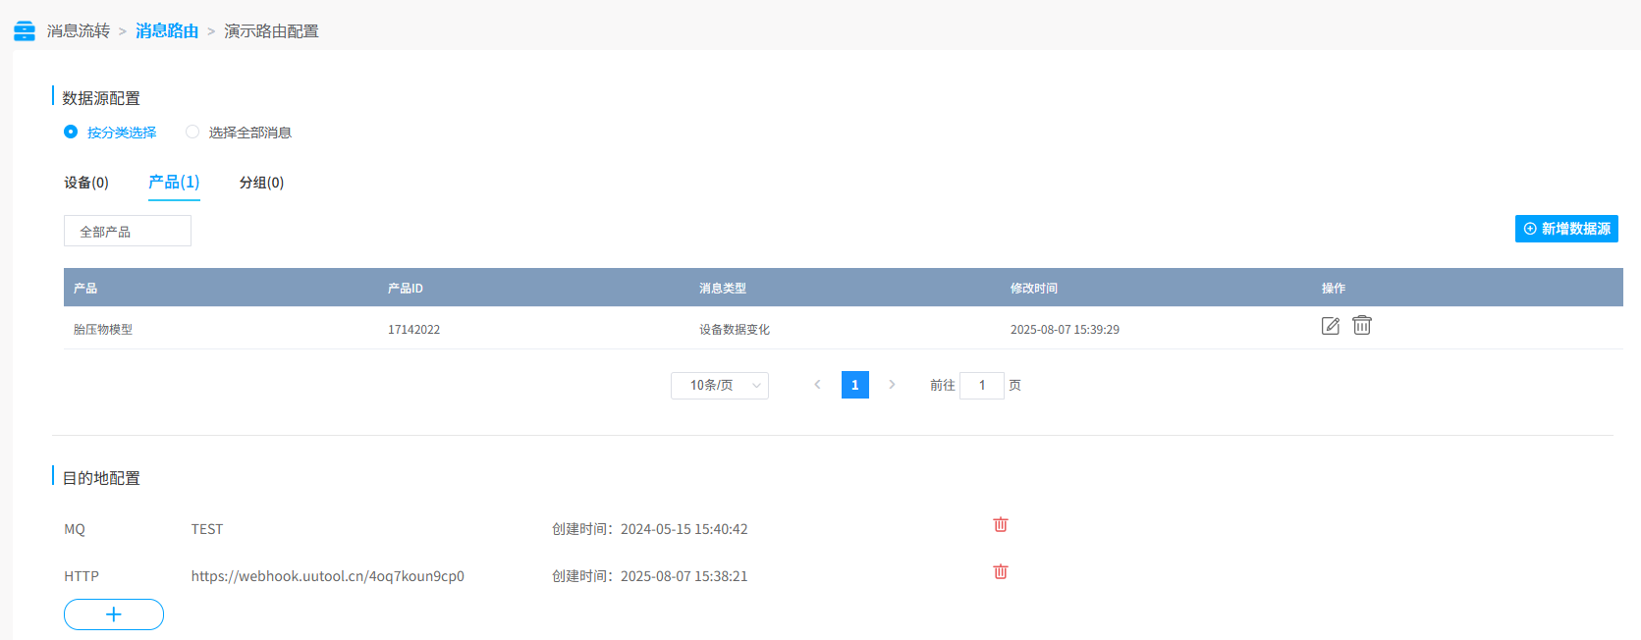
北向对接-消息流转-数据源路由创建
（1）数据源配置，需要在“消息流转-消息路由”，新增消息路由。
（2）创建完成后，点击“路由配置”，即可配置数据源。
（3）配置界面，下文有配置详情介绍

Slide 28
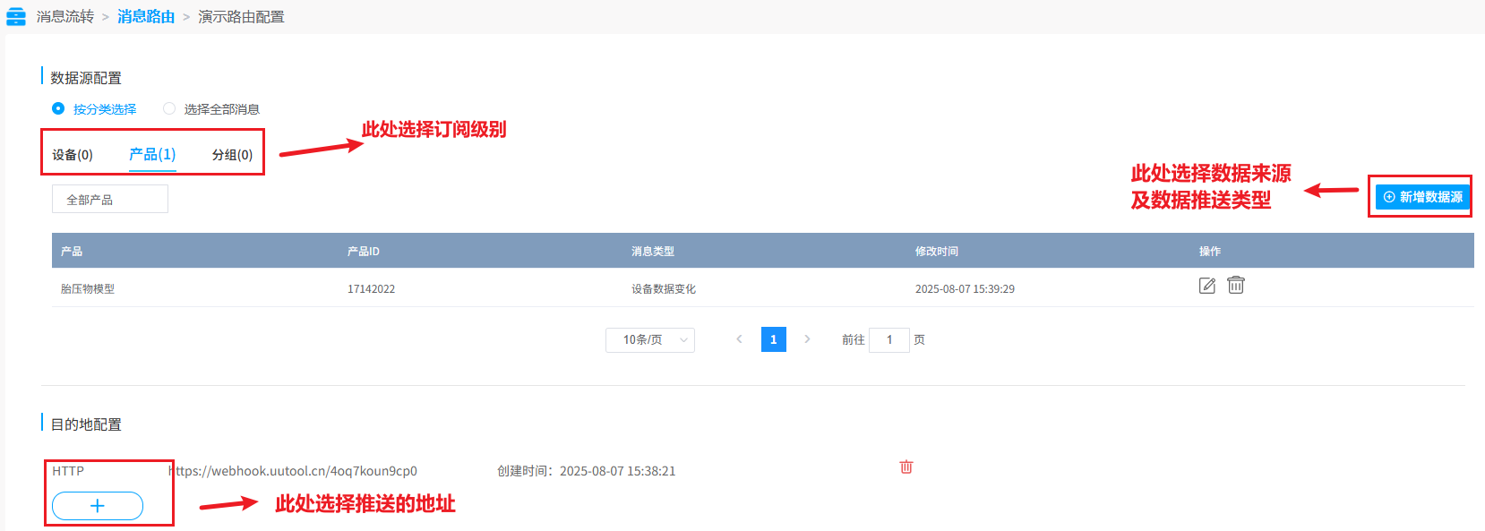
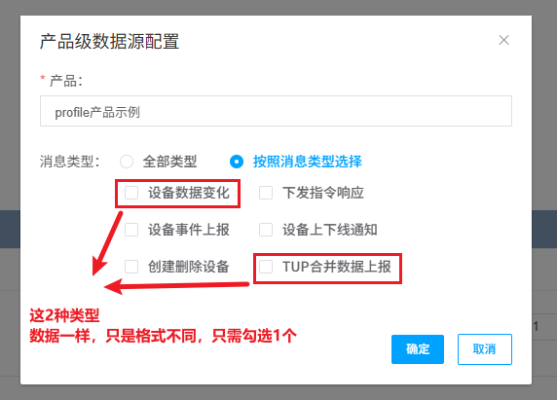
北向对接-消息流转-数据源配置
支持：设备级/产品级/分组级订阅
同时支持订阅多种消息类型：设备数据变化通知、下发指令响应通知、设备事件上报通知、设备上下线通知、设备数据批量变化通知（TUP）、设备增删通知

Slide 29
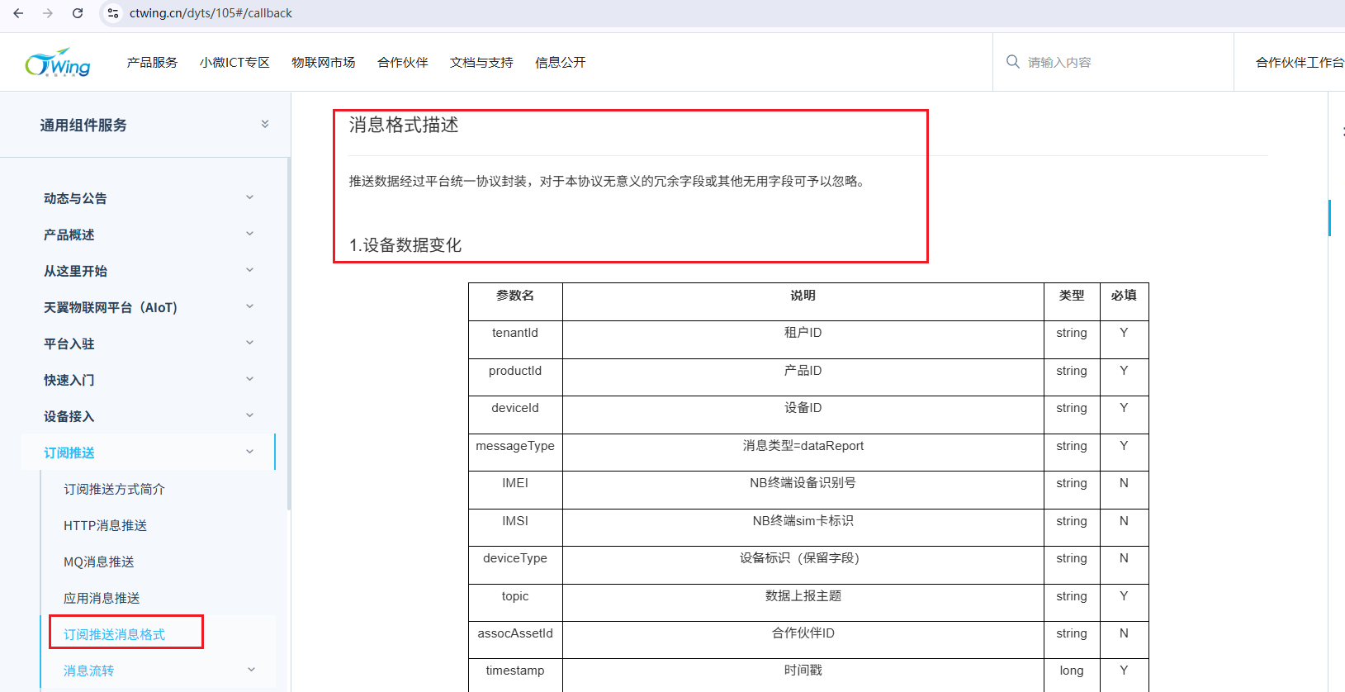
北向对接-消息流转-数据接收接口开发
完成数据源配置后，应用端即可开发数据接收接口工作，不同消息推送的数据格式请跳转查看：https://www.ctwing.cn/dyts/105#/callback

Slide 30
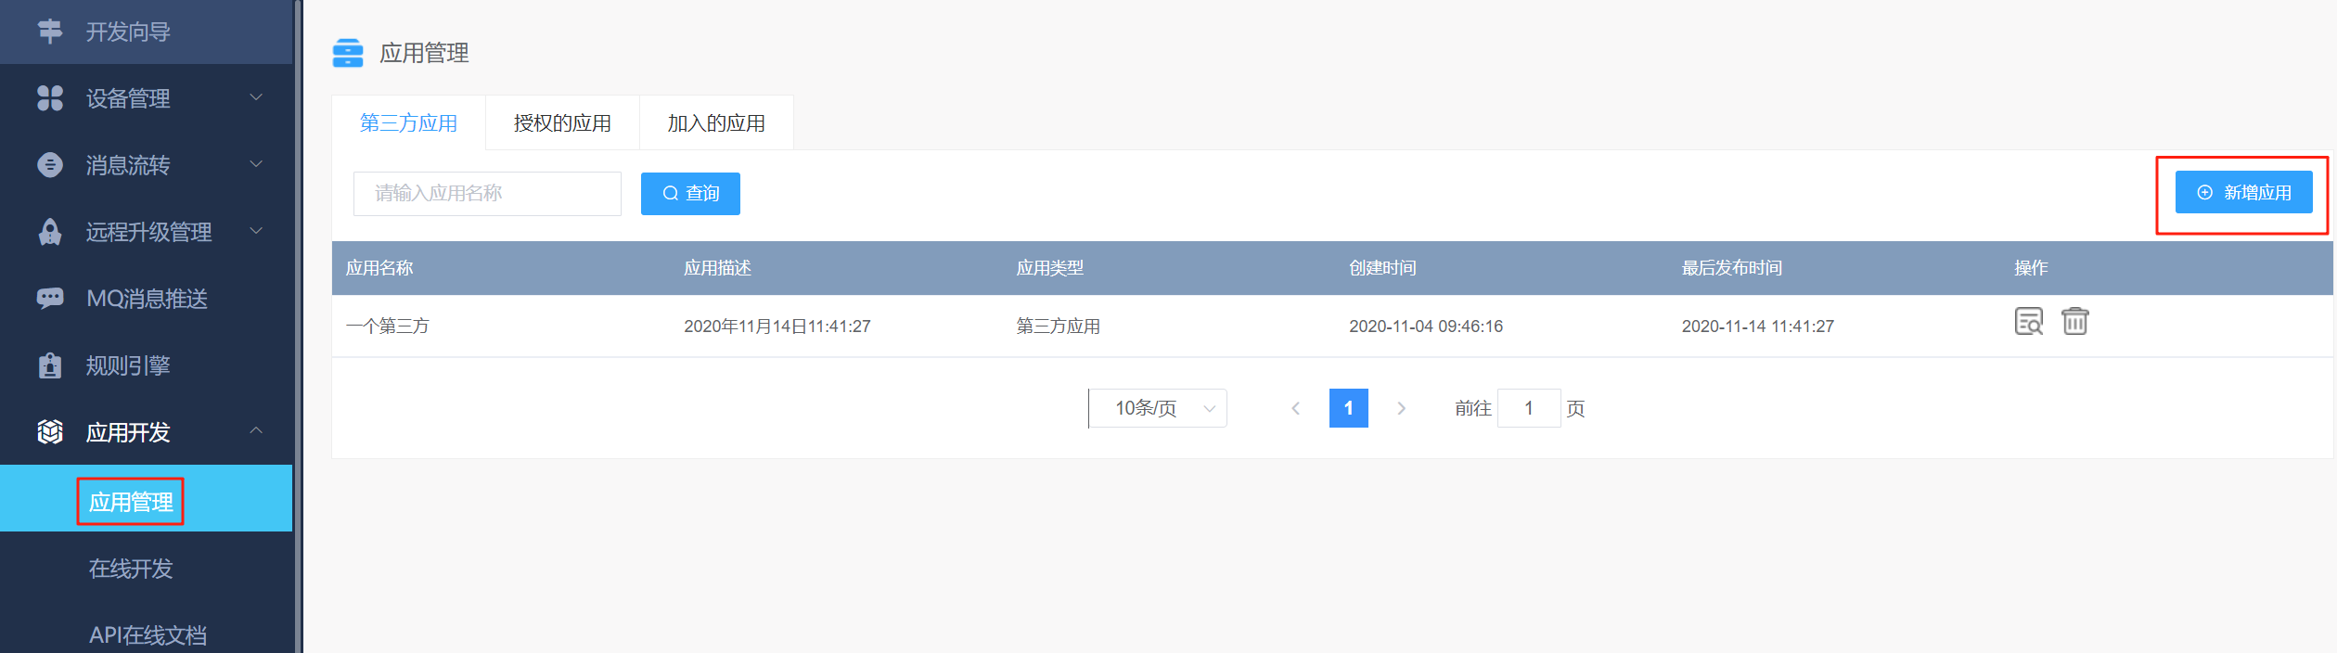
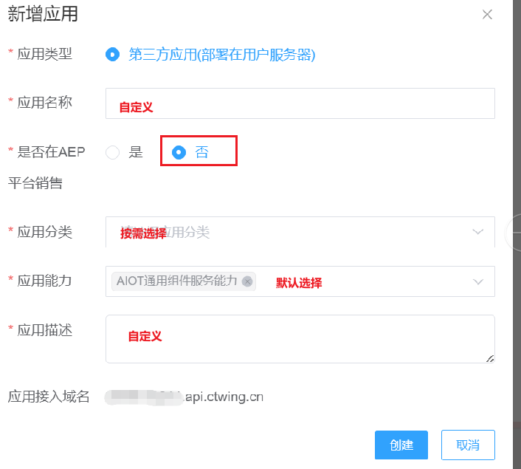
北向对接-应用创建
（1）在“应用开发-应用管理”点击新增应用，即可创建应用，进行API接口开发工作。
（2）按提示进行填写，并完成创建第三方应用

Slide 31
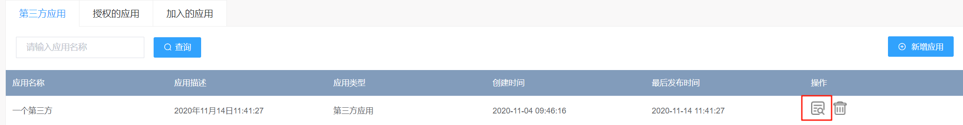
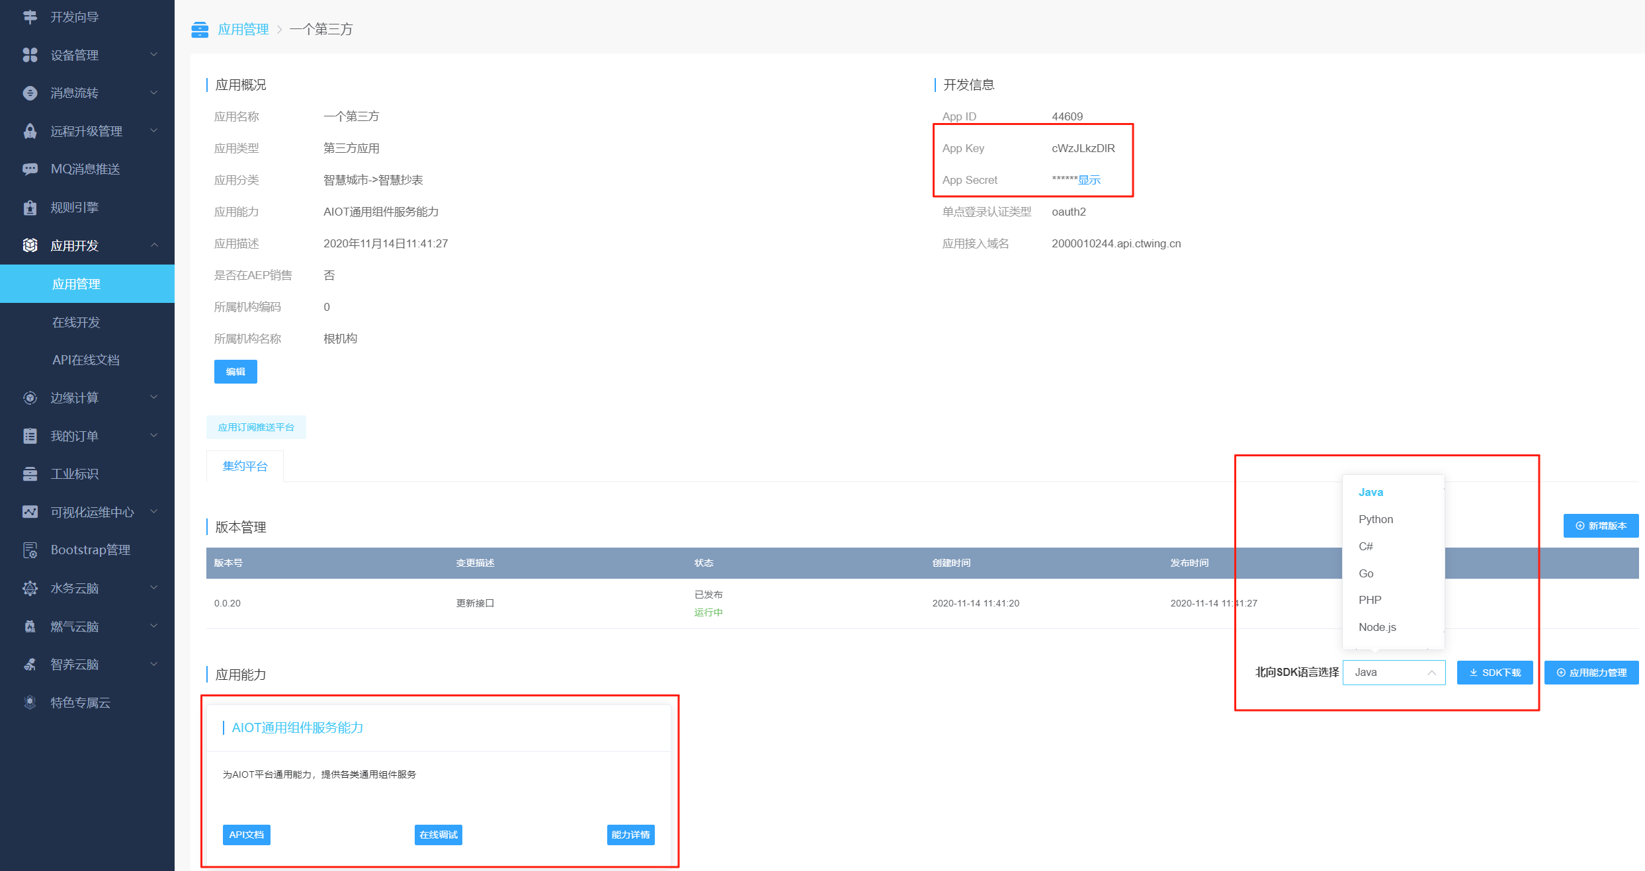
北向对接-应用详情
（1）点击右侧钮进入查看应用详情页面，获取应用参数
（2）开发信息：App Key 与 App Secret调用北向接口时所需验证序号与密钥。
（3）北向SDK语言选择：展开选定您所需的开发语言，然后点击【↓SDK下载】即可下载对应语言的SDK用于北向快速开发。
SDK使用方法：https://www.ctwing.cn/yykf/124#see
（4）应用能力-AIOT通用组件能力服务
点击API文档和在线调试按钮均可跳转在线API文档查询接口文档信息并在线调试接口功能。

Slide 32
② 兼容方案（使用NB网关兼容接口）

Slide 33
南北向对接介绍
工作事项：客户终端、应用业务系统需在新平台完成南北向对接
目的：确认已与新平台可正常进行端到端业务流程
终端对接操作步骤（南向）：
应用对接操作步骤（北向）：
1、提供账户信息，由天翼物联开通兼容账户权限
2、创建兼容应用，由天翼物联开通兼容应用权限
2、下载profile文件，由天翼物联上传对应编解码插件
3、创建产品，上传profile文件；
4、添加测试终端，提供设备信息，由天翼物联进行迁移，测试数据上报
1、应用内配置添加订阅推送
2、应用开发， 更改API调用请求地址
3、调测Token接口，测试API调用

Slide 34
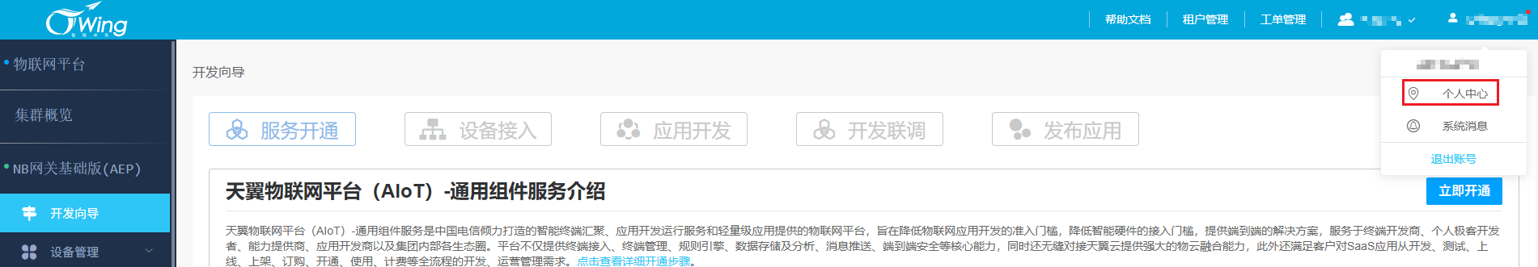
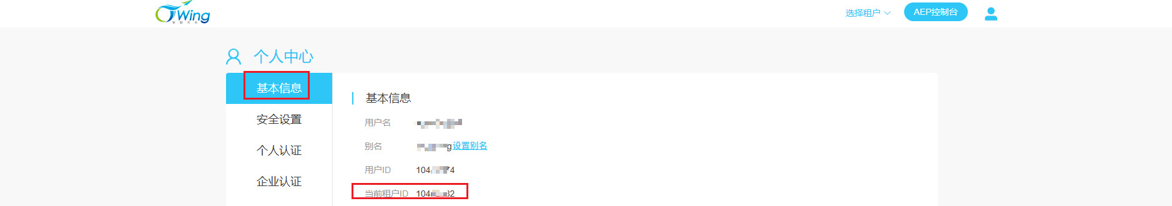
兼容NB网关权限开通
（1）登录平台后，点击右上角-控制台
（2）进入控制台，点击右上角登录名，
再点击 “个人中心”
（3）获取租户id信息，提供给运营人员，进行
兼容模式后台开通操作。

Slide 35
兼容应用创建
（1）在“应用开发-应用管理”点击新增应用，即可创建应用，进行API接口开发工作。
（2）按提示进行填写，并完成创建第三方应用

Slide 36
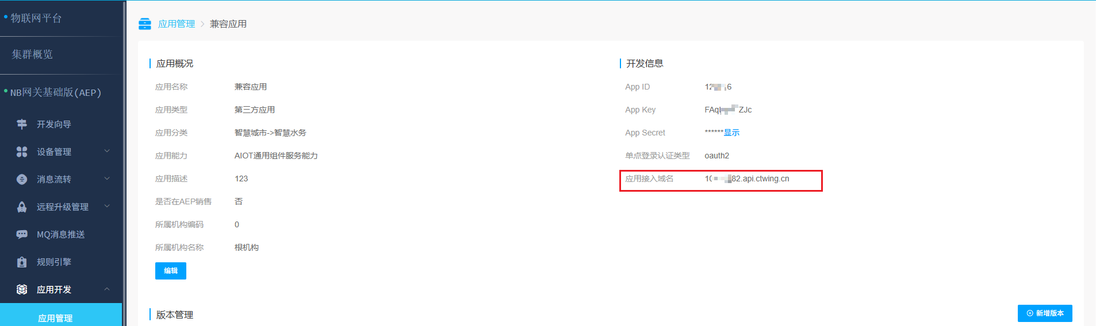
北向对接-应用对接（1/3）
（1）北向应用对接，使用的仍是 NB 网关北向的 SDK，正常只需要修改 ip 地址即可对接 AEP 兼容的北向 api。应用服务器首次访问物联网平台的开放 API 时，需调用接口完成认证鉴权，获取accessToken。

Slide 37
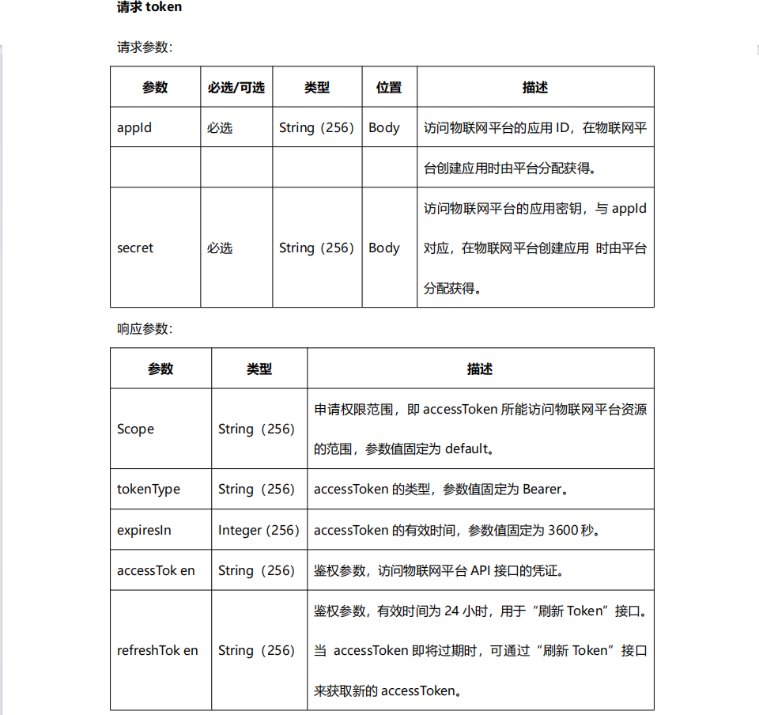
北向对接-获取 token（2/3）
token 有效期为 3600s，失效后需要刷新 token。如果多次获取accessToken，则之前的 accessToken 失效，最后一次获取的 accessToken 才有效。请勿并发获取 accessToken。
请求示例：
POST https://{host}:{port}/iocm/app/sec/v1.1.0/login
Content-Type: application/x-www-form-urlencoded
appId=****** & secret=******
正常响应示例：
Status Code: 200 OK
Content-Type: application/json
{ "scope": "default", "tokenType": "Bearer ", "expiresIn": 3600, "accessToken": "*******", "refreshToken": "*******"
}

Slide 38
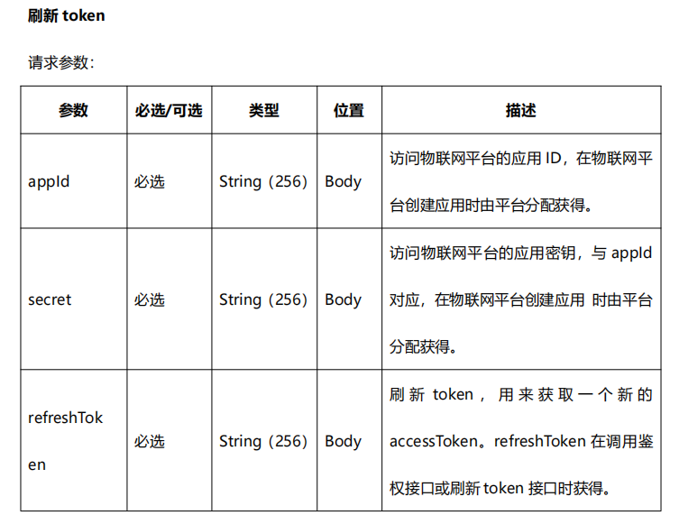
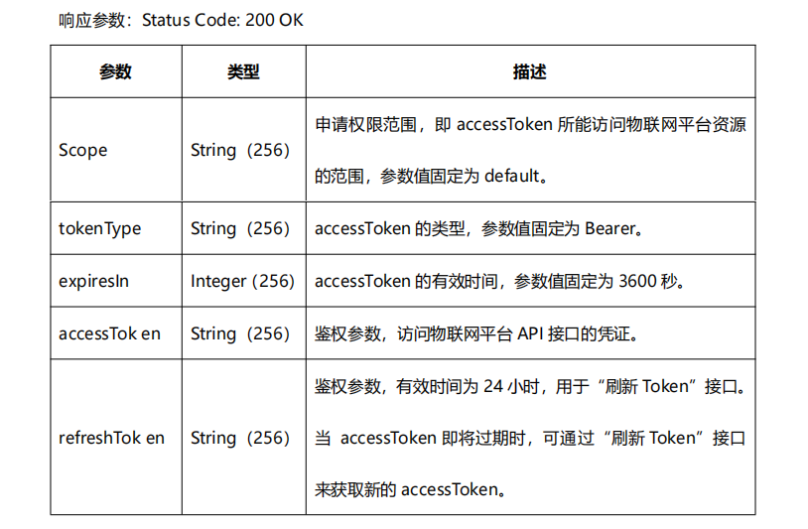
北向对接-刷新 token（3/3）
POST https://{host}:{port}/iocm/app/sec/v1.1.0/refreshToken
Content-Type: application/json
{ "appId": "******", "secret": "******", "refreshToken": "******"
}
响应示例：
Status Code: 200 OK
Content-Type: application/json
{ "accessToken": "*******", "tokenType": "*******", "expiresIn": "*******", "refreshToken": "*******",
"scope": "*******"
}

Slide 39
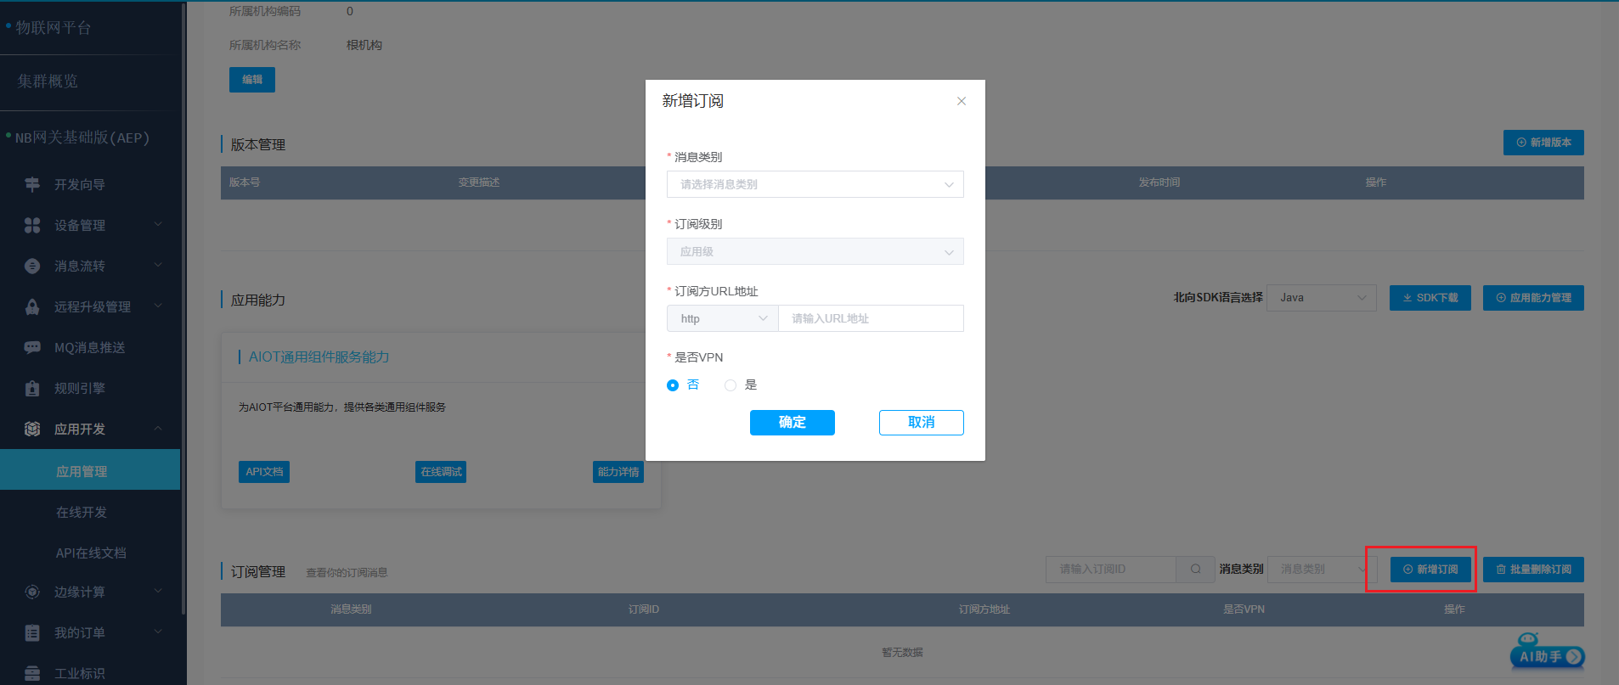
北向对接-HTTP推送地址添加
前往应用详情-需要订阅的应用内，点击“新增订阅”，选择自己所需要的消息类型进行配置。

Slide 40
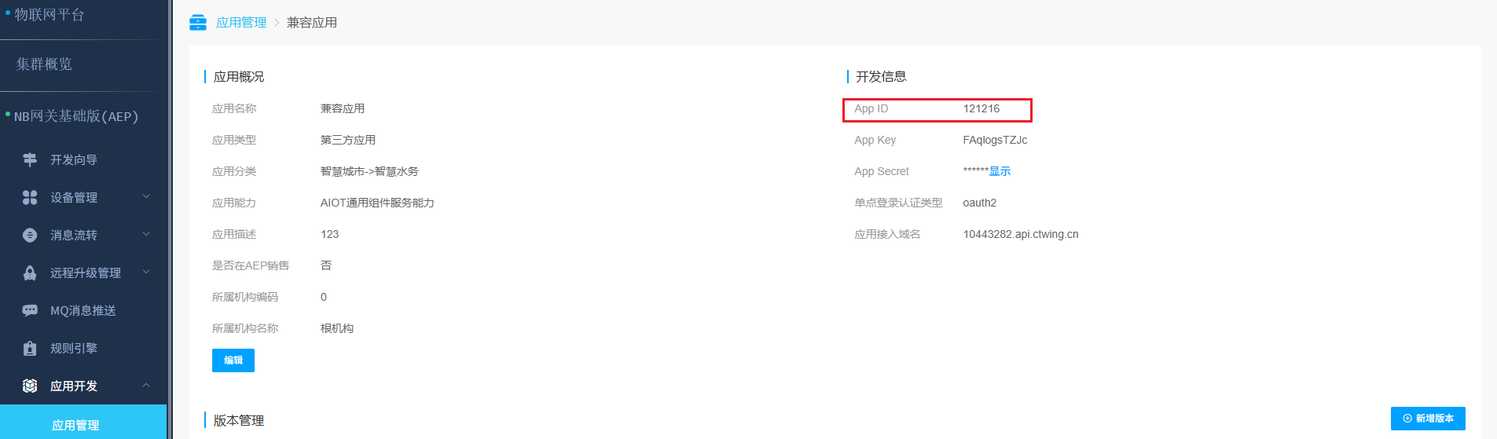
南向对接-产品创建（1/3）
工作事项：完成产品创建工作。
（1）查看应用id，提供给运营人员，进行后台兼容应用权限开通操作。
（2）创建profile产品前，需要前往NB网关平台内，提前完成profile文件（产品模型）下载。下载后，将profile文件提供给运营人员，进行后台插件上传。
（3）进入控制台，点击左侧 “设备管理”，
选择“产品”，点击右上角“创建产品”

Slide 41
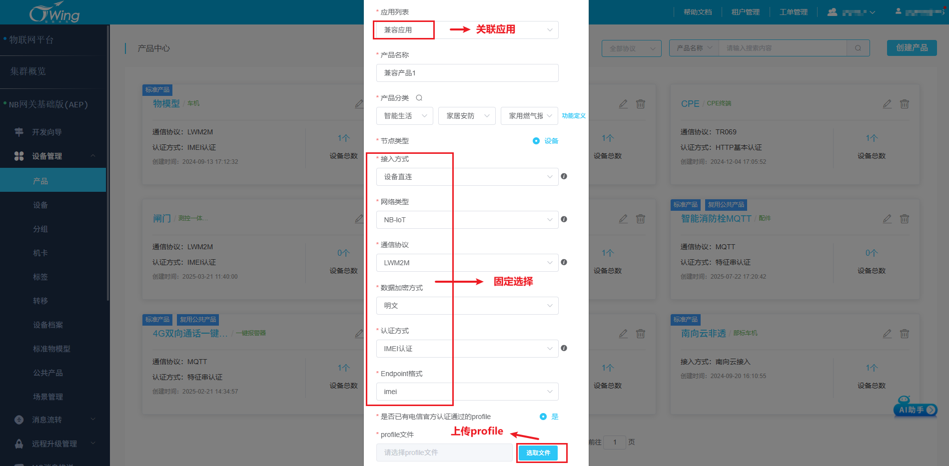
南向对接-产品创建（2/3）
（4）请按以下profile产品创建示例，进行产品创建工作。省电模式根据自身产品特性选择PSM还是DRX模式。

Slide 42
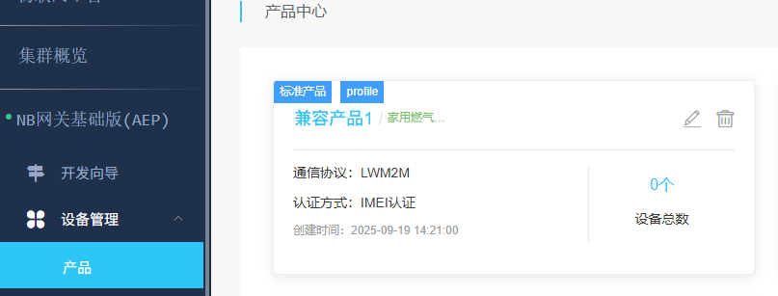
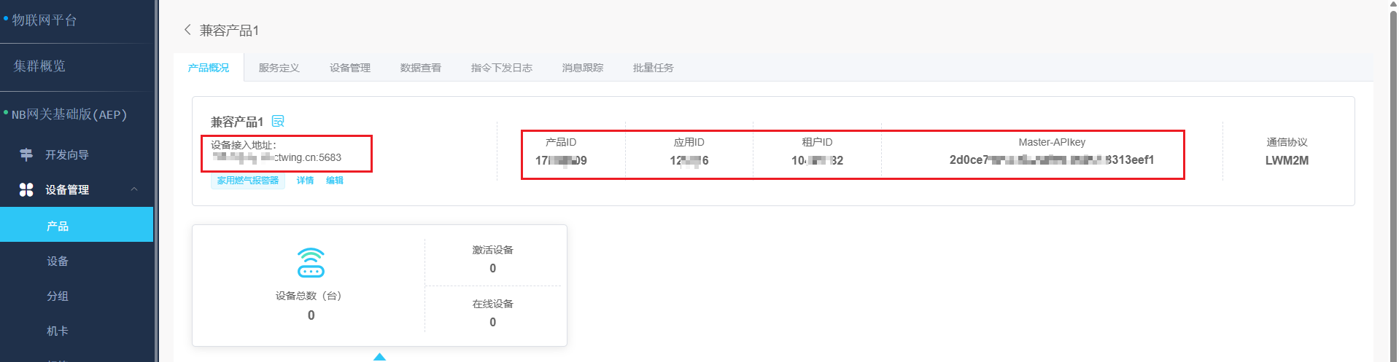
南向对接-产品创建（3/3）
（5）产品创建完成后，可见右图
（6）点击产品，进入“产品概况”，可见产品基础参数及设备接入地址（后续API接口开发需要使用此处参数）
（7）点击“服务定义”，可见profile产品模型的服务及属性信息（后续指令下发接口需要使用此处服务属性标识）

Slide 43
南向对接-设备添加
（1）点击“设备管理”，选择添加设备，即可进行设备添加
（2）请按右侧，设备添加示例进行设备添加操作
（3）添加完成后，可见右图，可见设备基础信息（后续API接口开发需要使用此处参数）

Slide 44
南向对接-设备上电上线上报
（1）设备添加完成后，客户需要将设备IMEI/ICCID/IMSI信息提供给运营人员进行无感迁移操作。
（2）待运营人员完成无感迁移操作后，待设备上行数据后，查看设备是否正常激活上线。
（3）再前往“数据查看”，输入设备id，查看设备，是否有上行数据信息。

Slide 45
后续步骤相同

Slide 46
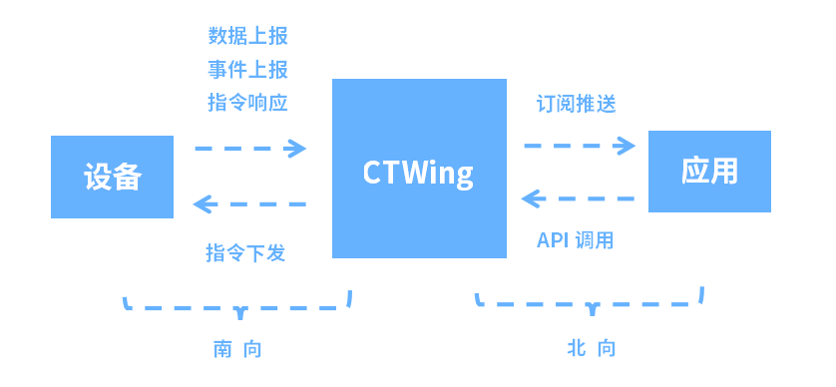
端到端流程验证
完成南北向对接后，需完整验证“设备-平台-应用” 整个环节内的数据上下行业务。
上行业务：设备上行数据，是否正常送达平台，并推送给应用
下行业务：应用调用接口下发指令，平台是否正常创建指令，并下发送达设备。

